Slide 1
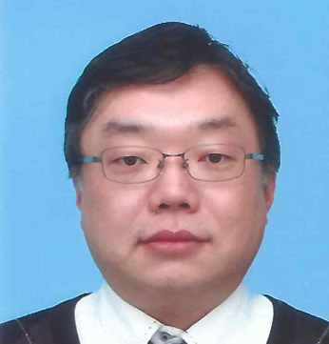
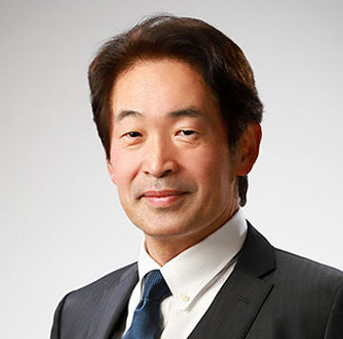
第81回日本癌学会学術総会
ランチョンセミナーのご案内
第81回日本癌学会学術総会におきまして、本学術総会、NTT及びPRiME-Rの共催による
ランチョンセミナーを開催させていただきます。医療分野におけるリアルワールドデータの収集・活用
の意義等に関する議論となりますので、当学術総会にご参加の皆さまにおかれましては、是非と
もご参加いただきますようお願い申し上げます。
ランチョンセミナー概要
◆会 場：パシフィコ横浜 会議センター3F 303
〒220-0012 神奈川県横浜市西区みなとみらい1-1-1
◆日 時：2022年9月30日（金）11:50～12:40
◆演 題：
～新しいリアルワールドデータ（RWD）収集プラットフォーム～
◆座 長：武藤 学（京都大学大学院医学研究科 腫瘍薬物治療学講座 教授）
◆講 演：①『医療分野におけるリアルワールドデータ（RWD）活用の意義』
岡田 昌史（PRiME-R プライムソリューション部 事業戦略部長）
②『新しいリアルワールドデータ（RWD）収集のプラットフォーム』
松本 繁巳（京都大学大学院 医学研究科リアルワールドデータ研究開発講座 特定教授）
武藤 学氏
岡田 昌史氏
松本 繁巳氏
整理券配布
ランチョンセミナーは整理券制となっております。 学術総会へのエントリーを済ませた上でお越しください。
・配布場所：パシフィコ横浜 1階 ホワイエ
・配布時間：9月30日（金）7:30～11:10
第81回 日本癌学会学術総会について
【問い合わせ先】
新医療リアルワールドデータ研究機構株式会社
プライムプロモーション部 梅原
Mail:pp-pr-ml@prime-r.inc
■テーマ：不屈の挑戦が切り拓く、がん克服への道
■会 期：2022年9月29日（木）～10月1日（土）
■URL ：https://site.convention.co.jp/jca2022/
■本総会への参加にはお一人当たり3万円が必要です。
Notes:
aっこ

